Slide 1
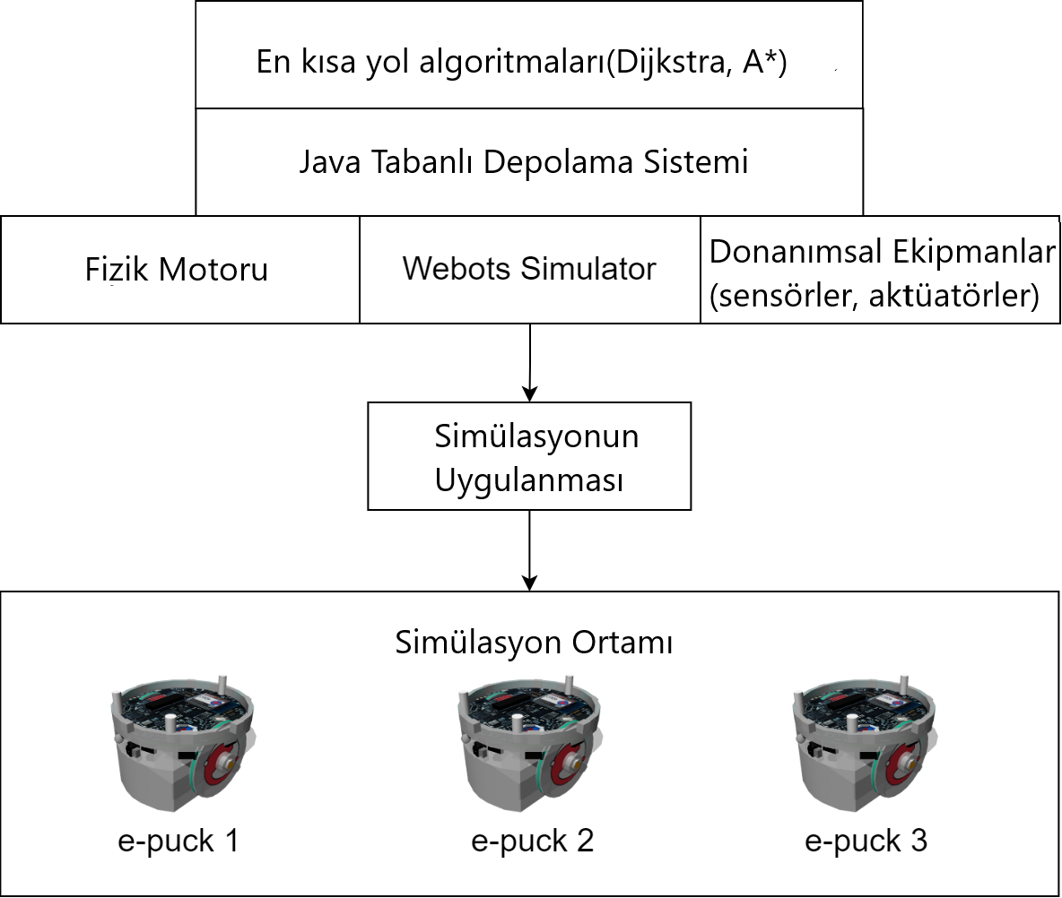
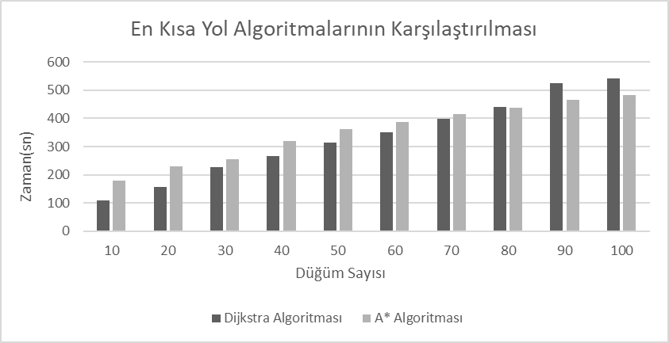
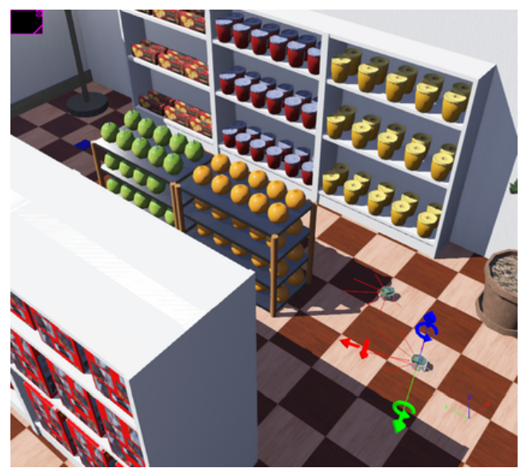
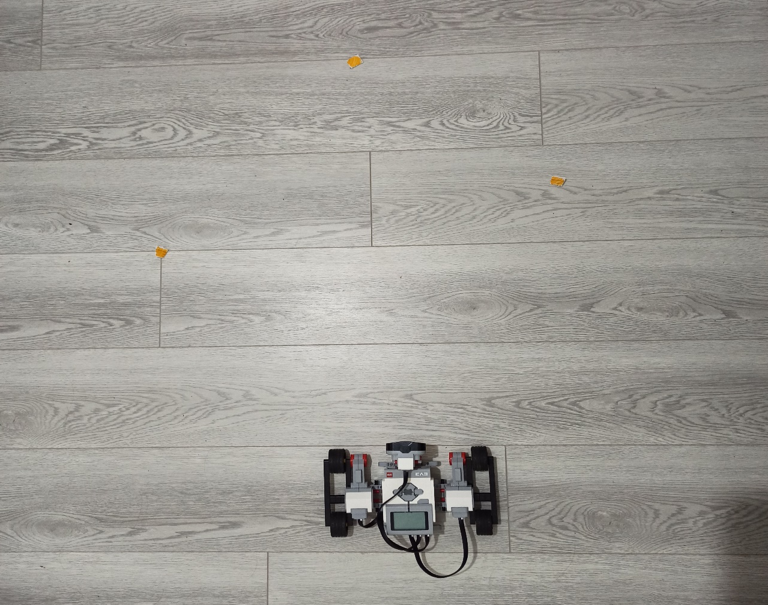
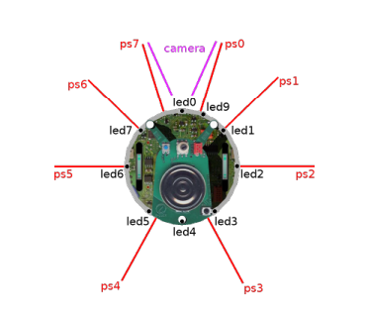
Süpermarket Sipariş ve Stok Tedarik Robotu
Proje Ekibi: Onur Berker ALHAS, Melike ORUÇ, Göksun Beren USTA
Danışman: Dr. Barış Tekin TEZEL
Amaç
Projenin amacı, özellikle pandemi döneminde iş yükü artan market çalışanlarının yükünü hafifletmek için siber fiziksel sistemler yardımıyla otomatize edilmiş bir sipariş tamamlama ve stok yenileme sistemi oluşturarak alışveriş sürecini kolaylaştırmak ve hızlandırmaktır.
Tasarım
Bu projede robotu ve çevreyi modellemek için Webots’dan yararlanılmıştır. Webots, Cyberbotics tarafından üretilen açık kaynaklı bir robot simülatörüdür. Webots ortamında çalışmanın en büyük avantajlarından biri, bir donanım uygulamasına geçmeden önce algoritmaları deneyebilmek ve eş zamanlı olarak nasıl çalıştıklarını gözlemleyebilmektir. Bu yüzden de süpermarket sipariş ve stok robotunun geliştirilmesi ve tasarlanmasında öncelikle Webots üzerinden bir "world“ yaratılmıştır ve bu world’un içine de Webots’un sunduğu objeler eklenerek süpermarket ortamına benzetilmeye çalışılmıştır. Ayrıca yine Webots’un sahip olduğu robotlardan biri olan e-puck robotları eklenmiştir.
Uygulama
Projeye "world" üzerinde bir e-puck eklenerek başlanmıştır. Ardından bu e-puck robotu için IR sensörlerden yararlanılarak engellerden kaçınma algoritması geliştirilmiştir. Bu IR sensörlerden gelen veriye bir eşik değeri seçilmiş, bu eşik değerine göre de tekerlek hızlarını değiştirerek, engellerden kaçınması sağlanmıştır. Ardından iki e-puck robotu daha eklenerek engellerden kaçınma algoritması uygulanmıştır. Birden çok robotun bulunduğu bu senaryoda bir diğer adım ise robotların rotalarını takip ederken birbirlerine çarpmamalarını sağlayan bir algoritma geliştirmek olmuştur. Her robota bir geçiş öncelik sırası verilmiştir. Bu öncelik Webots’un Supervisor kütüphanesi kullanılarak yapılmıştır. Bu kütüphane sayesinde robotların birbirlerine mesaj iletebilmeleri sağlanmıştır. Çarpışmadan kaçınma durumu, robotlar arasındaki Öklid mesafesinin 5 cm'den az olması durumunda ortaya çıkar. Herhangi bir robot, başka bir robotla çarpışma olasılığı olduğunda, aralarında mesajlaşarak hangi robot öncelikliyse onun geçmesine izin verir. Aralarındaki mesafe çarpışma olasılığını ortadan kalktığında diğer robot hedefine doğru ilerlemeye devam eder. Aynı zamanda robotların yol planlamasında zaman üzerinde durulması gereken bir konu olduğundan Greedy yaklaşım olarak Dijkstra, Heuristic yaklaşım olarak ise A* kullanılmış ve senaryo TSP olduğu için gerekli implementasyonlar yapılmıştır.
Sonuç ve Öneriler
Süpermarket sipariş ve stok tedarik robotu için en iyi yol planlaması aşamasında Dijkstra ve A* algoritmaları kullanılmış, her bir algoritma 10 düğümden başlayarak 100 düğüme kadar 20 kez çalıştırılmış, çıkan sonuçların ortalaması tabloda gösterilmiştir. Algoritmalardan elde edilen sonuçlar karşılaştırıldığında, Dijkstra'nın yaklaşık 80 düğüme kadar daha hızlı çalıştığı gözlemlenirken, A* algoritmasının 80 düğümden sonra daha hızlı çalıştığı gözlemlenmiştir. Dijkstra algoritmasının zaman karmaşıklığının${ n}^{2}$olması bu nedenle de düğüm sayısı arttıkça robotun optimal rotayı bulurken daha fazla zaman harcamasına neden olduğu sonucuna varılmıştır. A* algoritmasında ise maliyet fonksiyonu kullanılarak, daha fazla düğüm arasından bazı düğümlere öncelik vererek optimal rota için olası optimal yollar arasından tercih yapabilmesi Dijkstra algoritmasından daha hızlı bir çözüm sağlamaktadır.
Hedefler
Bu projede hedef, robotun kullanıcıdan aldığı siparişte yer alan ürünleri market ortamında en kısa yolu gidecek şekilde toplayarak başladığı noktaya geri dönmesini sağlamaktır. Bunu sağlarken robotların en kısa rotada ilerleyip önlerine çıkan herhangi bir engele çarpmamaları ve rotası kesişen robotların birbirlerine çarpmadan belirli bir geçiş önceliğiyle rotadan sapmadan harekete devam etmeleri hedeflenmiştir.
Analiz
Projede en kısa yolu hesaplamak için Dijkstra ve A* algoritmaları kullanmaya karar verilmiştir. Bu algoritmalar Travelling Salesman Problemi’ni çözmek için yeterli olmadığından değişiklikler yapılmıştır ve algoritmalar proje senaryosuna uygun hale getirilmiştir. Proje için senaryomuza uygun robot prototipleri ve ortam nesneleri bulunduran Webots simülasyon ortamı seçilmiştir. Spesifik olarak ise içinde mesafe sensörü, led ve kamera olan e-Puck robotu seçilmiştir.
Kaynakça
[1] Charu C Aggarwal, Alexander Hinneburg, and Daniel A Keim. “On the surprising behavior of distance metrics in high dimensional space”. In: International conference on database theory. [2] Marwah Almasri, Khaled Elleithy, and Abrar Alajlan. “Sensor fusion based model for collision free mobile robot navigation”. [3] Kaveh Azadeh, René De Koster, and Debjit Roy. “Robotized and automated warehouse systems: Review and recent developments [4] Ali Bolu and Ömer Korçak. “Adaptive Task Planning for Multi-Robot Smart Warehouse”. In: IEEE Access 9 (2021), pp. 27346–27358.

